Slide 1
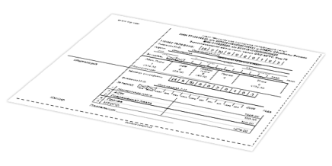


Платёжные сервисы
Сбербанка

Slide 2
Платежные сервисы – больше чем перевод денежных средств
Прием платежей через каналы ПАО Сбербанк
Поиск начислений по адресу или единому лицевому счету
ЕПД с ДШК (двухмерный штрих-код )
БРИС ЖКХ
Электронная квитанция
Передача показаний приборов учета в Сбербанк онлайн
АРМ Банка

Slide 3
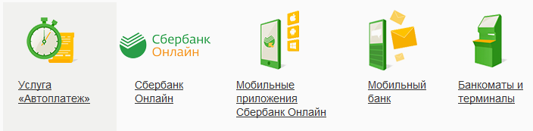



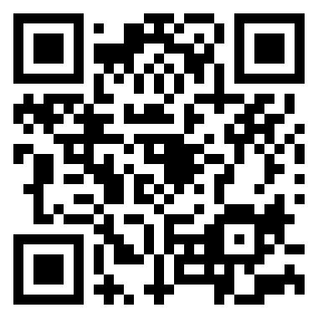

Прием платежей с помощью сервисов ПАО Сбербанк
Платежный сервис – услуга по оплате счетов за коммунальные услуги, электроэнергию, газ, водоснабжение, теплоснабжение, сотовую и стационарную связь, интернет, телевидение, обучение, штрафы, налоги и прочие.
ПЛАТЕЖНЫЕ СЕРВИСЫ СБЕРБАНКА - ЭТО…
Широкие возможности для оплаты (отделения Банка , офисы самообслуживания, Интернет Банк, Мобильные приложения…
Доступность услуги 24 часа в сутки через сеть устройства самообслуживания и Сбербанк Онлайн
Возможность совершения платежей не выходя из дома и без очередей, экономия времени и простота операций
Возможность оплаты по квитанциям и счетам с нанесенным штрих-кодом
Безналичная и наличная форма оплаты

Slide 4
БРИС ЖКХ (биллинговая расчетно-информационная система) – облачная платформа, которая предназначена для всех участников сферы ЖКХ. Система автоматизирует процесс начисления и интегрирована с банковскими каналами оплаты. Подключается в рамках Договора с АО Расчетные Решения
При помощи системы можно выставлять счета за ЖКХ, обрабатывать и маршрутизировать платежи, а так же сократить затраты на содержание собственных служб расчетов, формирование и обслуживание платежей
БРИС ЖКХ
Расчет начислений
Выпуск ЕПД
Расщепление платежей
Учет и обработка платежей
Основные возможности Облачная платформа начислений за ЖКХ
Взаимодействие с ОСЗН
Пени
Справки и отчеты
Паспортный стол
Инфообмен с внешними системами
Работа с должниками
Интеграция с Онлайн кассами (54-ФЗ)
Интеграция с ГИС ЖКХ
Личный кабинет Мобильное приложение
Учет показаний счетчиков
SAAS технология для ЖКХ (не нужна своя IT-инфраструктура)
Высокая скорость расчетов (- 5 мин./200 тыс. лицевых счетов)
Гибкая система настройки (алгоритмов расчетов и расщепления платежей
Основные преимущества БРИС ЖКХ
Многоуровневая система расщепления платежей
Масштабируемость (стабильность при росте объема данных)
Точность расчетов (в соответствии с действующим законодательством)

Slide 5
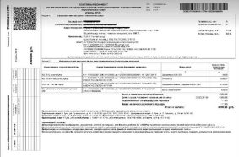
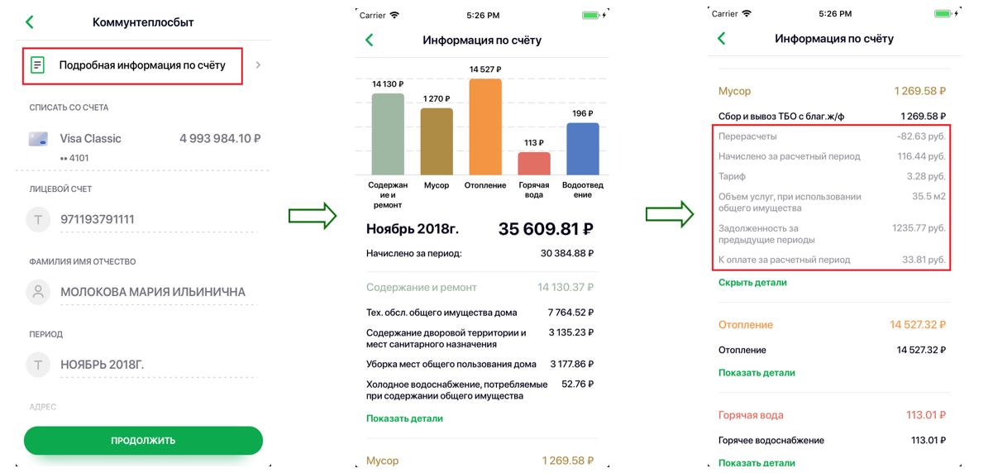
БРИС ЖКХ
Это услуга позволяющая получать счет на оплату в электронном виде
Электронная квитанция
Электронный счет позволяет сохранять Информацию на персональном компьютере
И в мобильном приложении Сбербанка, Таким образом, электронный счет можно получить,
находясь в любом регионе страны и за рубежом. Также можно получать не только собственный Счет за услуги связи, но и счета родственников, Которым абонент хочет помочь с оплатой услуг.
Электронный счет может быть представлен в виде гистограммы в Сбербанк онлайне или в виде образа квитанции.
Для реализации гистограммы необходимо направлять в Банк в реестре задолженности подробную информацию по услугам. Наименования услуг могут быть представлены в реестре по аналогии с названиями в бумажной квитанции. Услуги возможно сгруппировать (Водоотведение, холодная вода, горячая вода, газоснабжение, мусор и пр.)
Для отображения образа квитанции достаточно направить в банк в реестре задолженности ссылку https://адрес размещения в хранилище данных квитанции. При отсутствии значения передается пустое поле. https:// - константа. Также необходимо обеспечить антивирусную проверку (защиту) и постоянную доступность технического ресурса, на котором размещаются ссылки на электронные счета. Обеспечить маскирование персональных данных в электронных счетах, а именно ФИО и адреса.

Slide 6
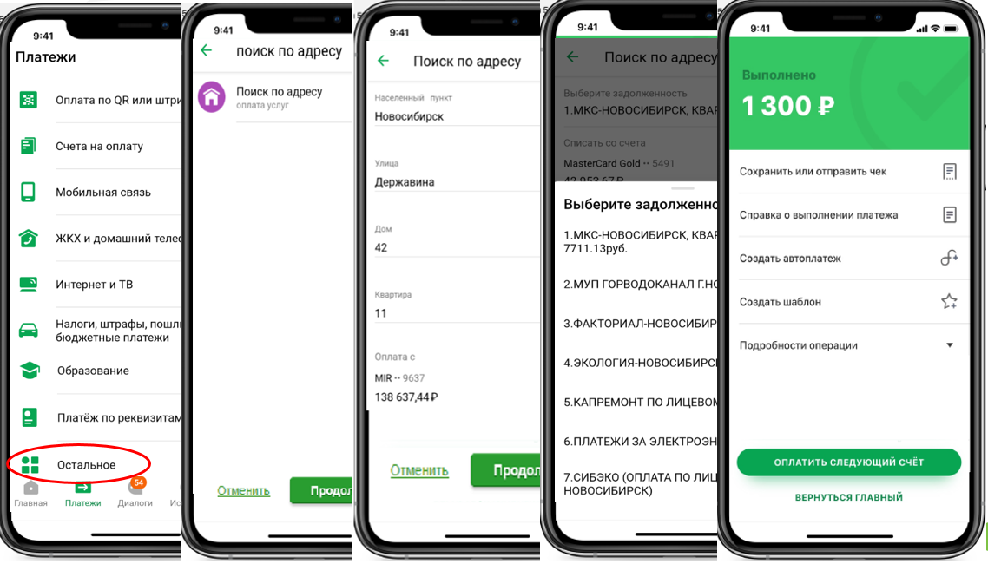
ФИАС – Федеральная информационная адресная система - единый российский государственный адресный реестр .
Создан в 2011 году по распоряжению Правительства РФ. В ФИАС хранятся данные об адресных объектах расположенных на территории России: субъектах федерации, районах, населенных пунктах, улицах, домах и др.
База данных общедоступна для скачивания на сайте http://fias.nalog.ru/ в формате DBF и XML
Цель создания ФИАС – «обеспечение в Российской Федерации унификации структуры адресной информации и единообразного наименования входящих в нее элементов, а также обеспечения предоставления государственных и муниципальных услуг».
ЕЛС – Единый лицевой счет, присваивается потребителю/абоненту в ГИС ЖКХ (информационная система ЖКХ России), устраняет путаницу и упрощает учет начислений и платежей за ЖКУ.
Поиск начислений по адресу или единому лицевому счету
При помощи ЕЛС и ФИАС можно оплатить все начисления за ЖКУ без квитанции и увеличить собираемость платежей
Реализовать сервис можно путем передачи в Банк данных: в текущем формате реестра начислений (задолженности) направляемого в Банк добавляем второе и третье поле ЕЛС и ФИАС
ЕЛС
ФИАС

Slide 7
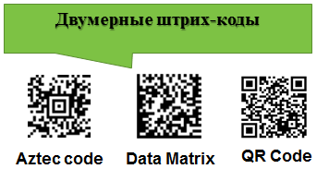
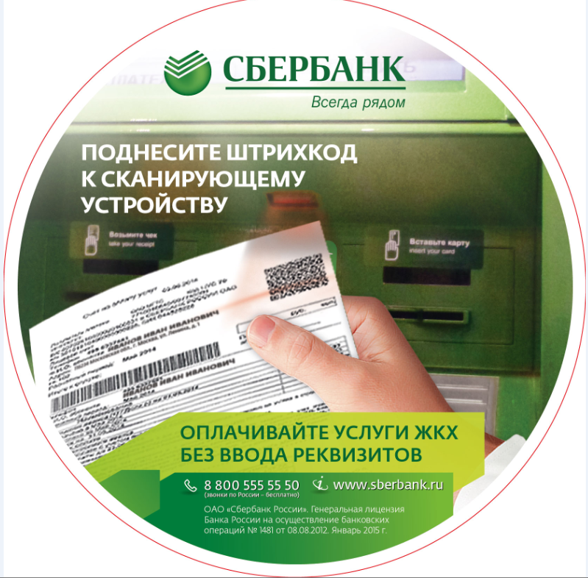
ЕПД с ДШК (двухмерный штрих-код )
Штриховой код — графическая информация, наносимая на поверхность, маркировку или упаковку изделий, представляющая возможность считывания её техническими средствами — последовательность чёрных и белых полос либо других геометрических фигур.
^{Штрих-код нужен для:}
Автоматизации ввода реквизитов платежных документов в точках оплаты плательщиками — физическими лицами, в том числе и в удаленных каналах приема платежей (УС, МП СБОЛ).
Существующие системы автоматического ввода платежных реквизитов позволяют не только избежать ошибок ввода, но и практически мгновенно проверять достаточность и корректность указанных в документе реквизитов.
Размещение ДШК на ЕПД осуществляется при формировании квитанции из биллингового ПО, например БРИС ЖКХ, а так же иным удобным способом, в т.ч. по средствам использования Банковского инструмента для создания карточек и квитанций с ДШК

Slide 8
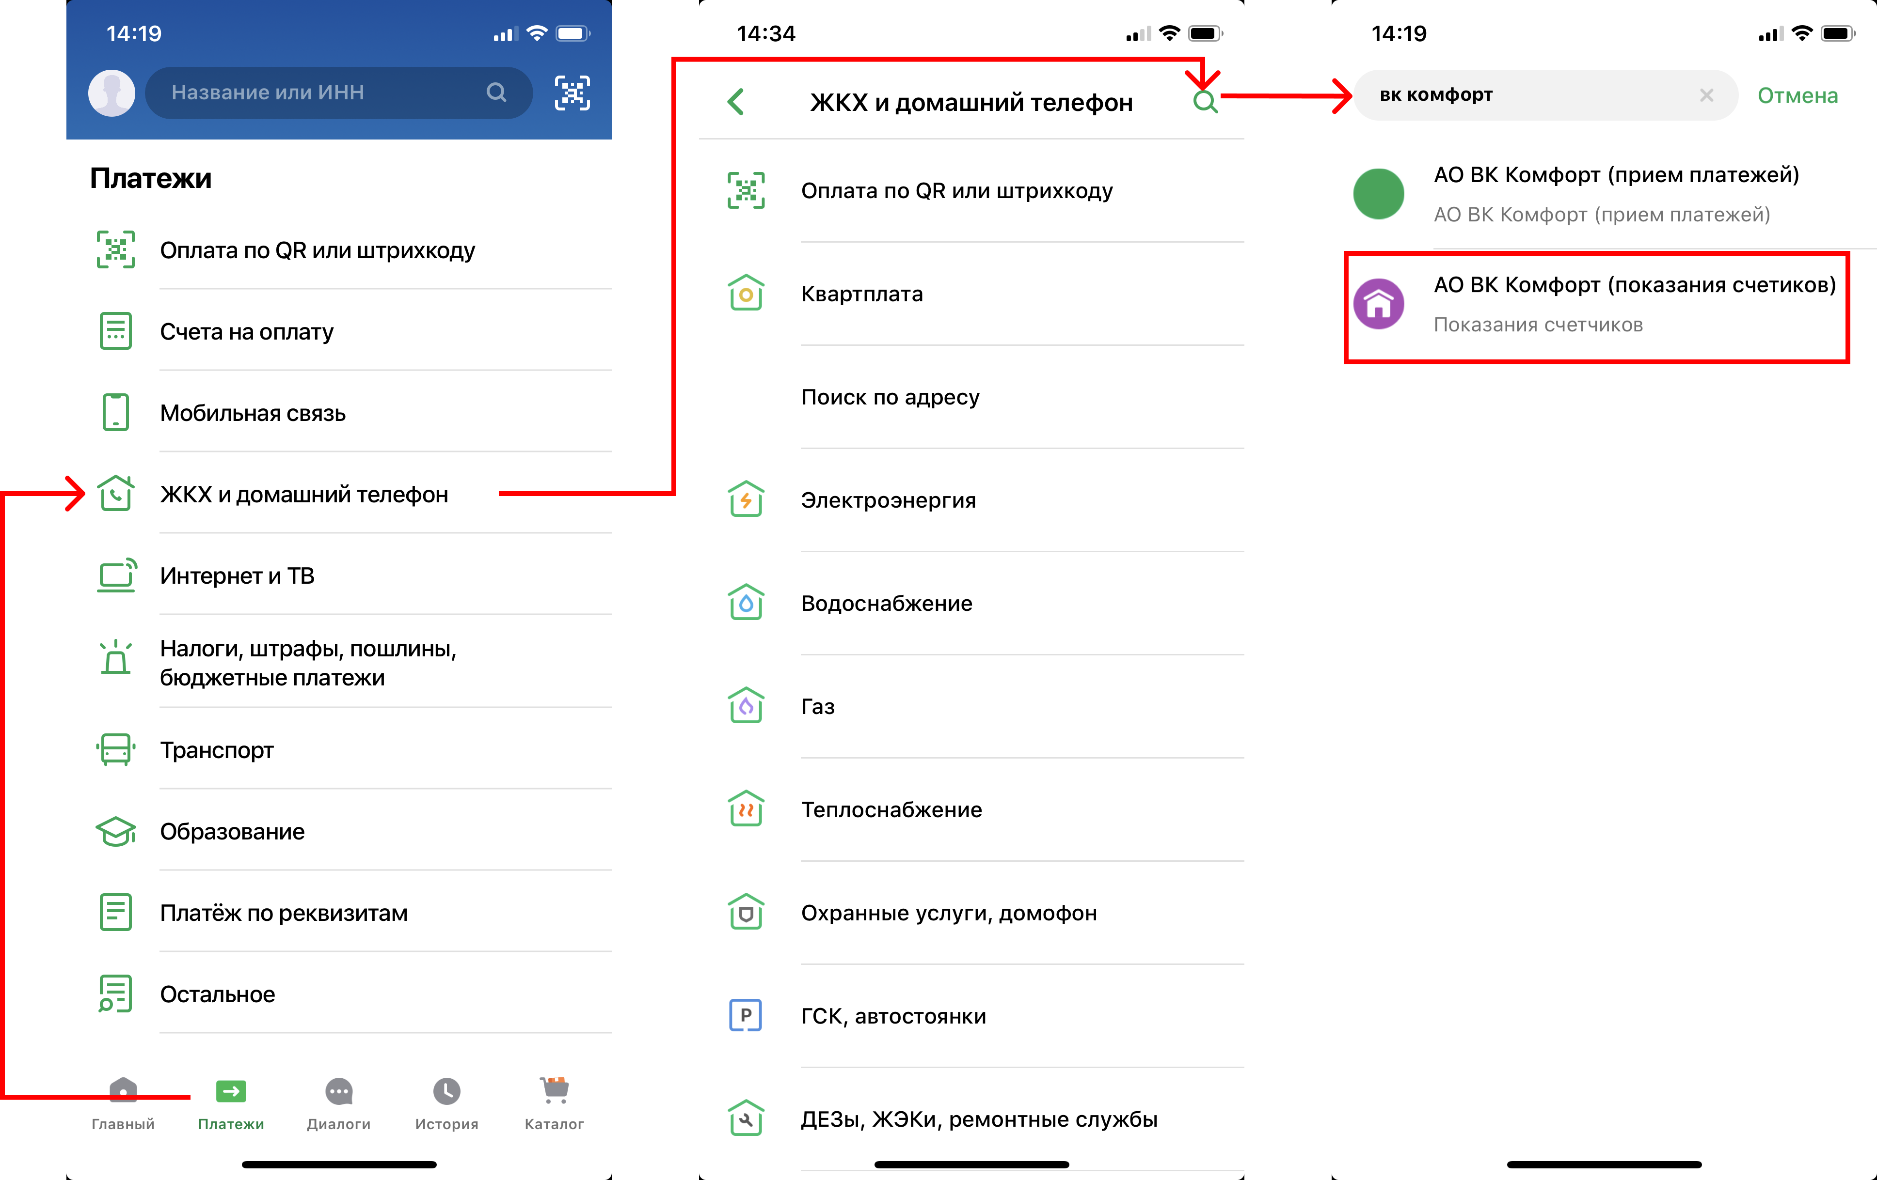
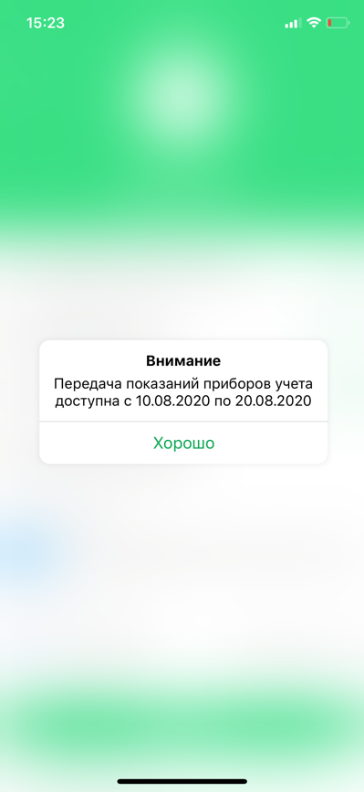
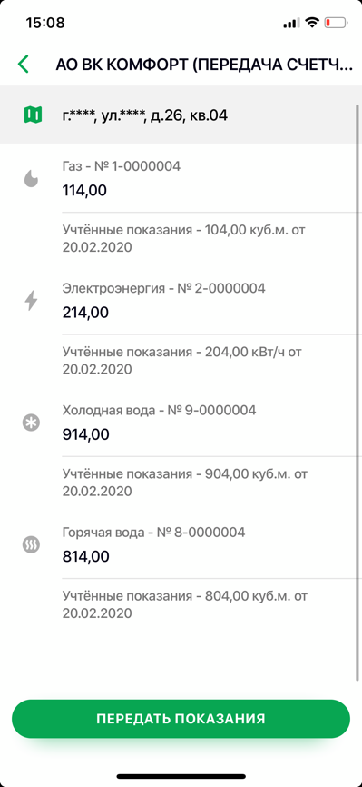
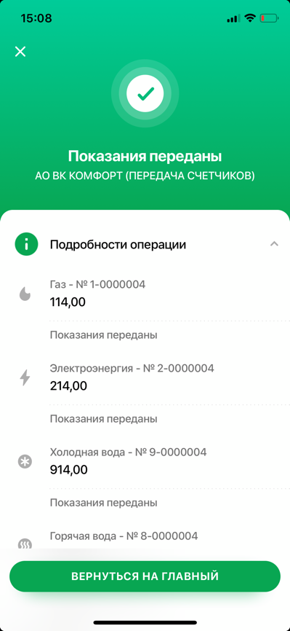
В Банке реализована возможность передачи показаний счетчиков в СБОЛ (электричество, водоснабжение, отопление, газ и др.) отдельно от операции совершения платежа. Ранее передать показания счетчиков можно было только в сценарии платежа.
Для реализации сервиса необходимо передать в Банк реестр установленного формата с данными о счетчиках.
Передача показаний приборов учета в Сбербанк онлайн
В процесс передачи показаний счетчиков по услуге можно попасть из 4-х точек входа:
Глобальный поиск
Поиск в каталоге Платежи → ЖКХ и домашний телефон
Карточка услуги
Статусный экран платежа

Slide 9
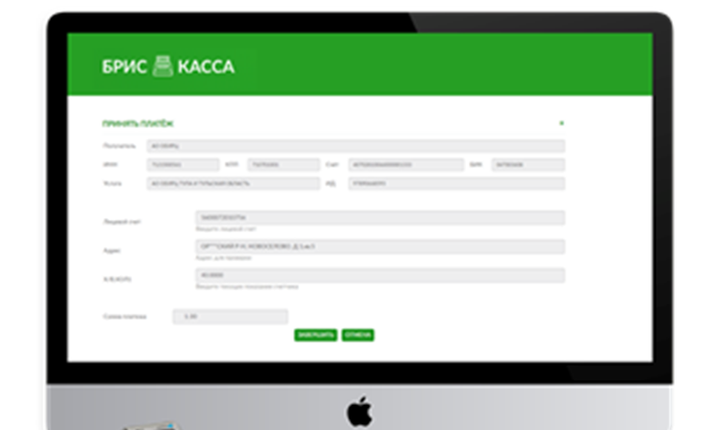
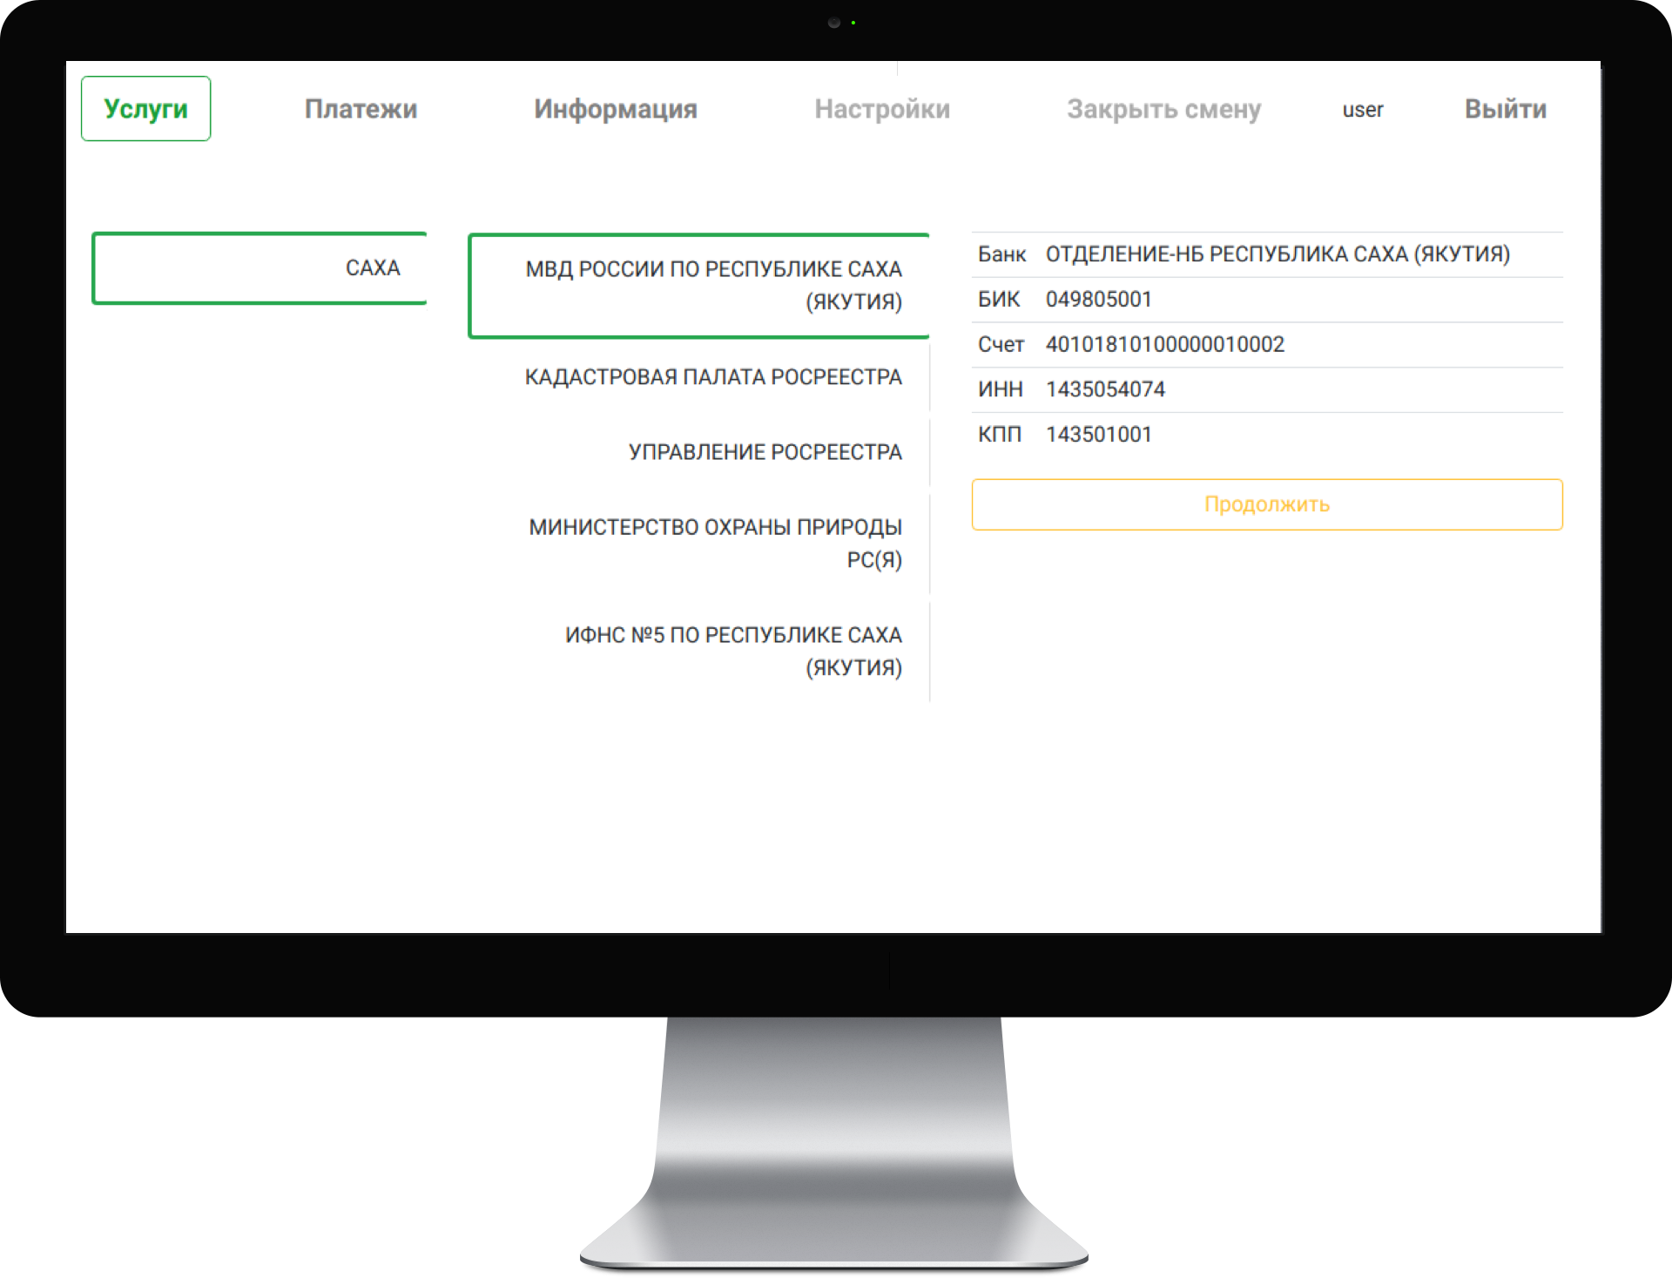
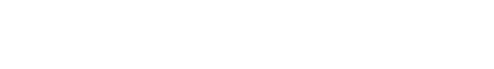
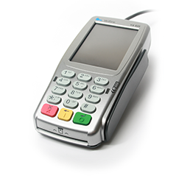




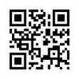


О продукте
Полноценный и централизованный платежный сервис от Сбербанка для организации приема платежей в пользу поставщиков услуг ЖКХ, образования, интернет, бюджет и т.д.
АРМ Банка
АРМ Решение Банка
Безналичные платежи
* Приобретение лицензии ККМ
Коробочное решение
Отчет по платежам
Интеграция с ПО
Дружелюбный интерфейс
POS-оборудование
за счет банка
Единая масштабируемая система
Оплата по штрих-коду
Удобная договорная конструкция
Облачная технология

Slide 10



Подключение к платежным сервисам Сбербанка
1
Подписание договора
2
Настройка IT-систем
3
Прием платежей
Обсуждение индивидуальных условий и тарифов
Согласование и подписание договора
Открытие счетов в IT-системах
Настройка систем на осуществление платежей
Подключение Поставщика услуг к платежным сервисам Сбербанка
Проверка работоспособности функционала, тестирование
Оплата счетов за услуги ЖКХ, Интернет, электроснабжение. через платежные сервисы Сбербанка
Обмен реестрами и данными
Оплата наличным и/или безналичным способом
Оплата по технологии штрихкодирования
Подключение Автоплатежа
С уважением,
Бейбулатов Ахмед Шамшудинович
Моб.тел.:8-988-780-8365, электронная почта: asbeybulatov@sberbank.ru
Даем людям уверенность и надежность!

